Slide 1
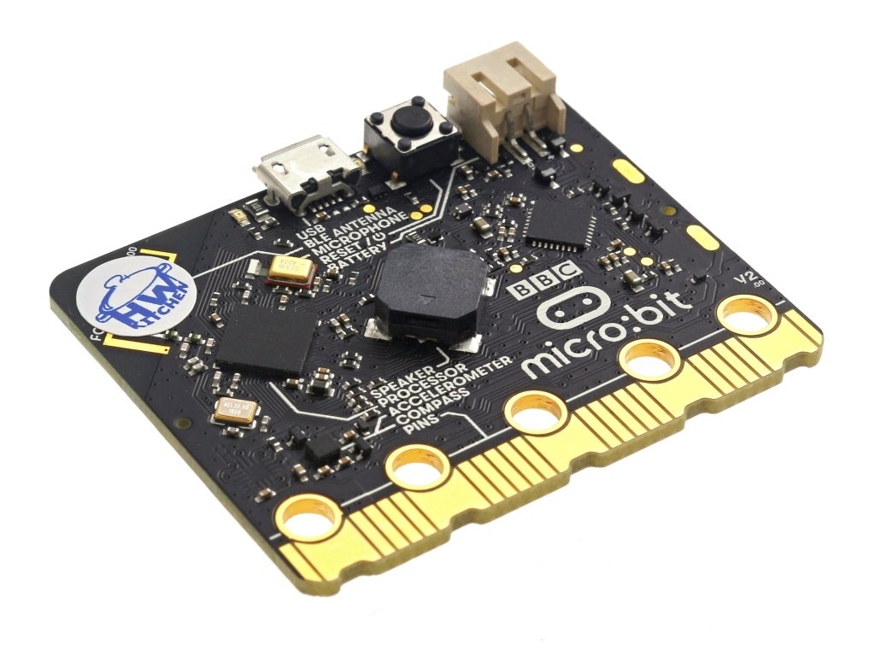
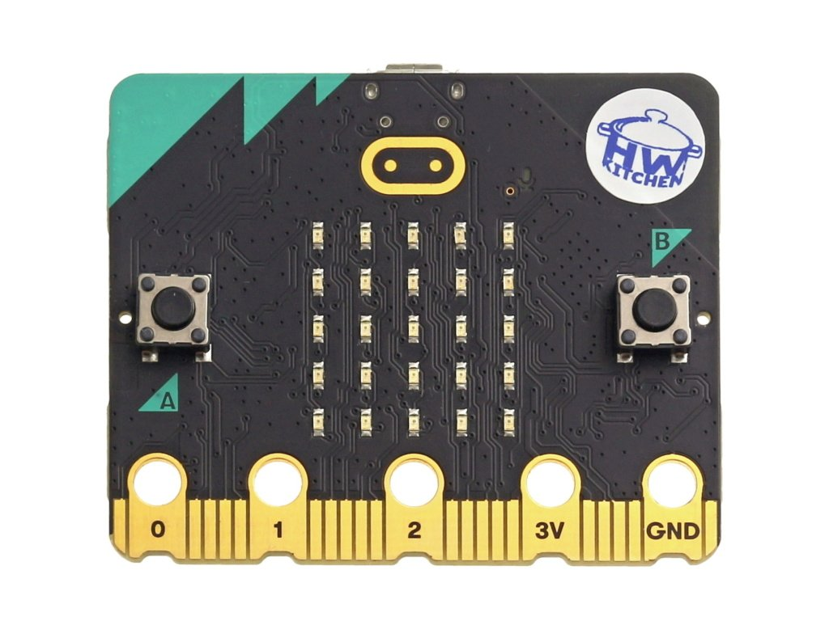

micro:bit ve výuce
Ing. Oldřich Horáček
www.hwkitchen.cz

Slide 2
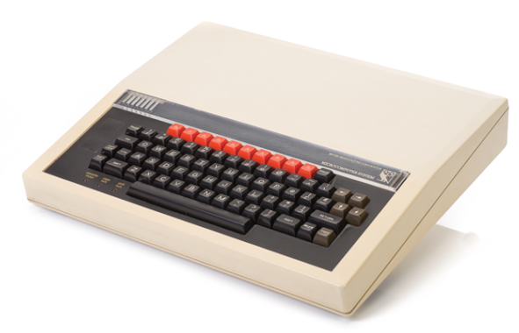
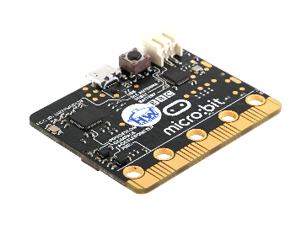
Co je to ten micro:bit?
Výukový mikropočítač pro hravé osvojení základů programování. Pro učitele, studenty, tvůrce, bastlíře i umělce.
BBC Micro
(1981)
BBC micro:bit
(2016)
70 x menší
18 x výkonnější
Mnoho krát levnější
Notes:
BBC – Britská veřejnoprávní televize organizovala vzdělávací projekt.
80 léta – počítač BBC Micro využívala většina škol ve Spojeném království.
Hlavní cíl zpřístupnit drahý počítač žákům, aby ho uměli používat, případně je naučit programovat.
Navzdory vysoké ceně se BBC micro používal i jako domácí počítač.
2016 – BBC micro:bit dostali všichni žáci 7 tříd (11–12 let až 1 milion žáků) v Británii.

Slide 3
Proč zrovna micro:bit?
Atraktivní a ŽIVÁ výuka programování
Stačí umět trochu pracovat na PC a mohu začít hned PROGRAMOVAT!
Všechny informace ZDARMA pro výuku – Open Source
Možnost programování v RŮZNÝCH úrovních
Obrovská KOMUNITA uživatelů a ŠÍŘKA PLATFORMY micro:bit
Notes:
Primárně orientován na školní mládež.
Lze vytvořit funkční program už v první vyučovací hodině.

Slide 4
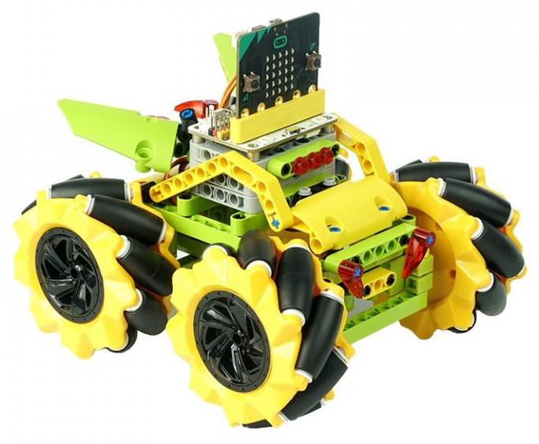
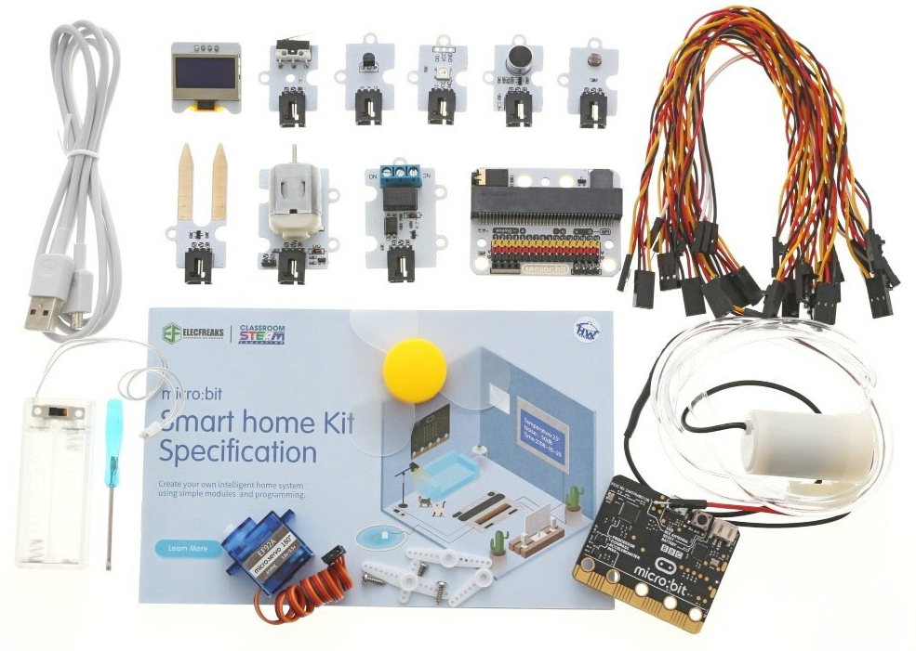
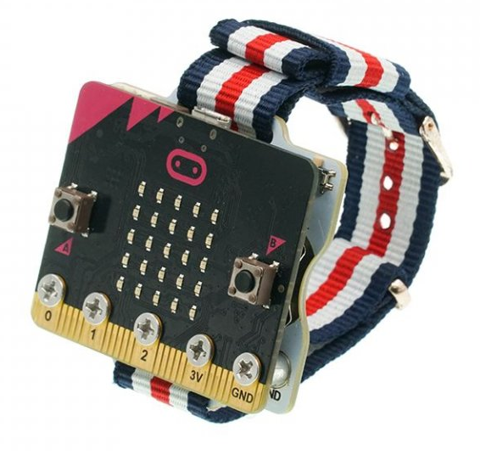
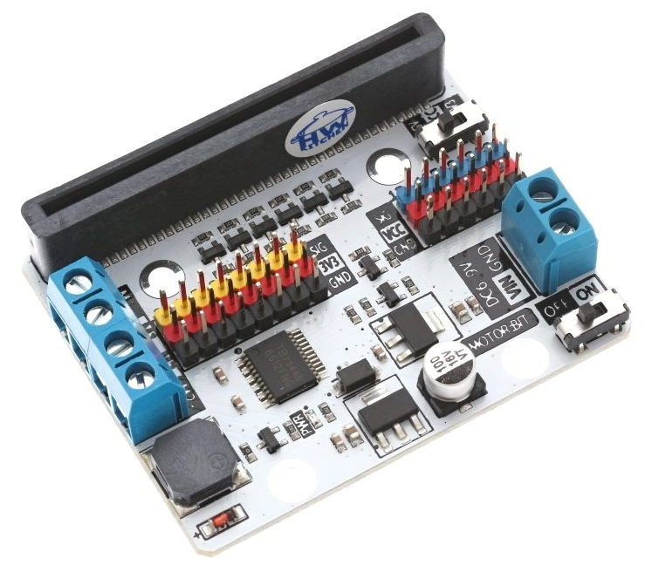
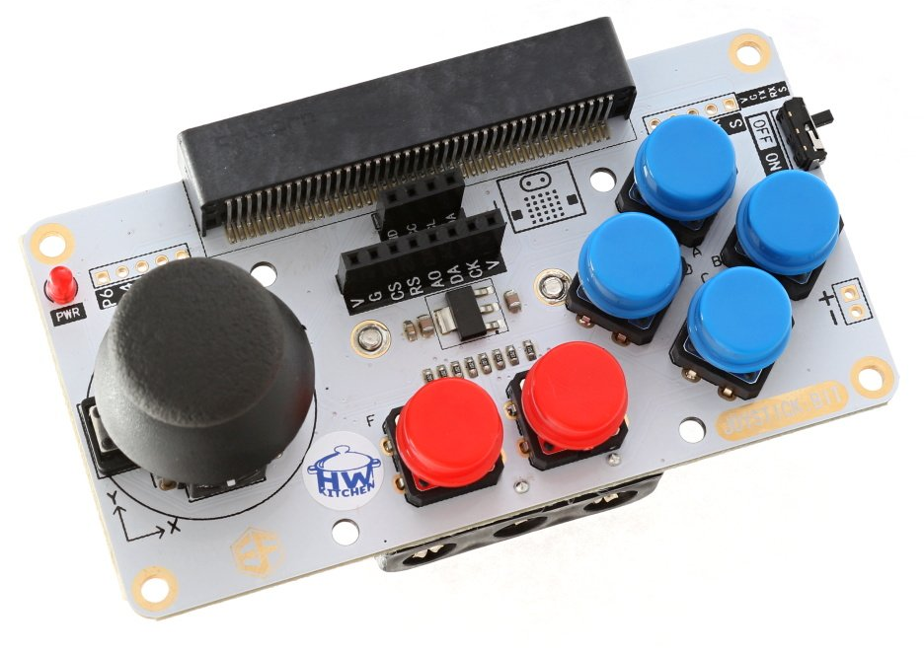
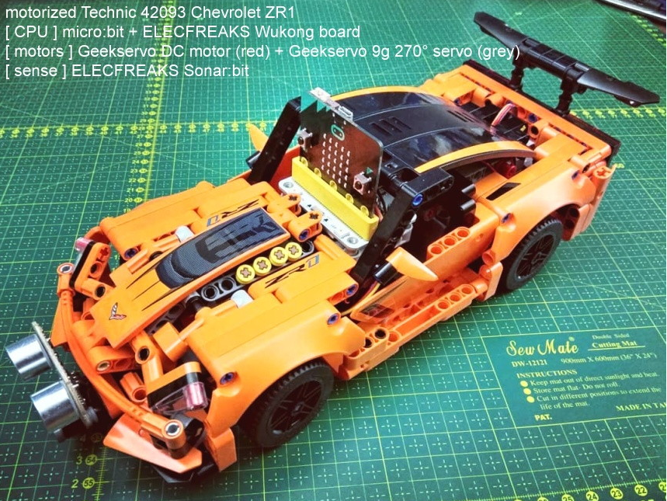
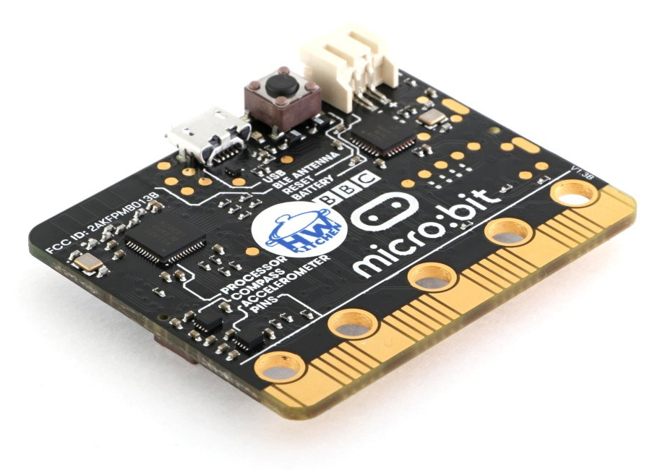
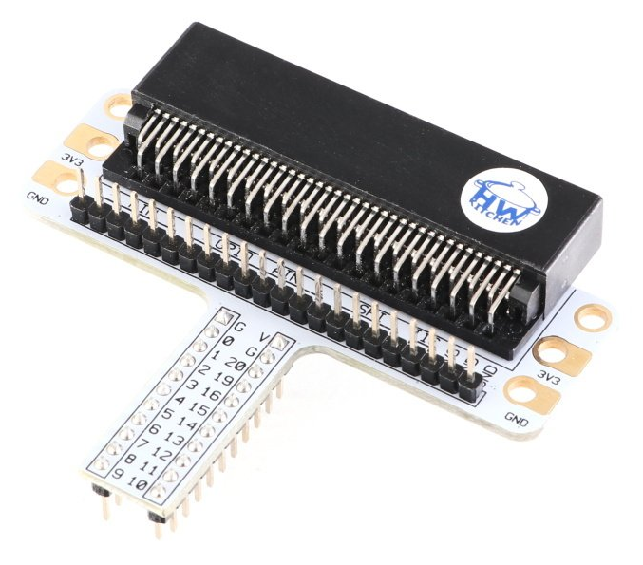
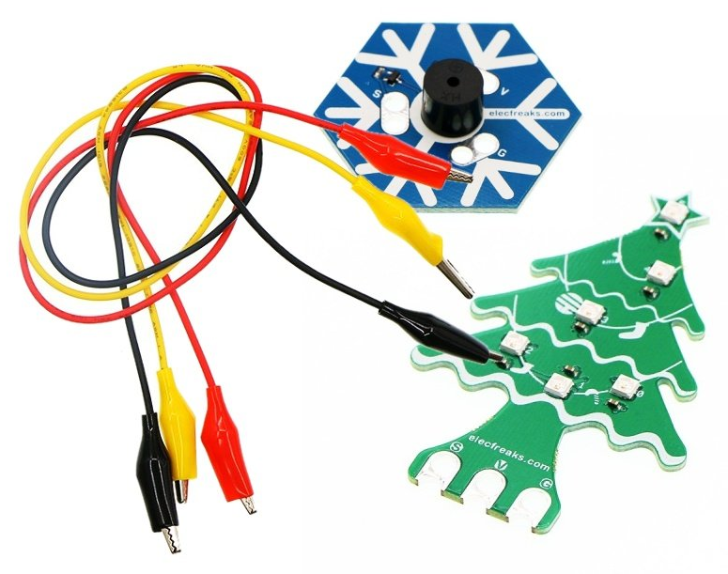
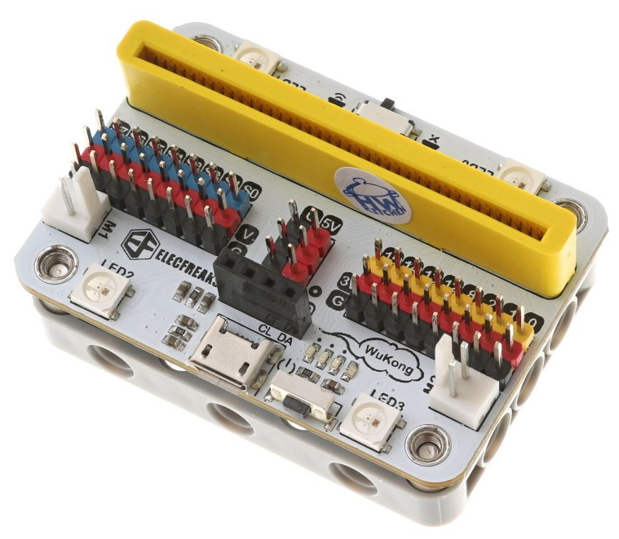
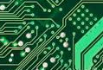

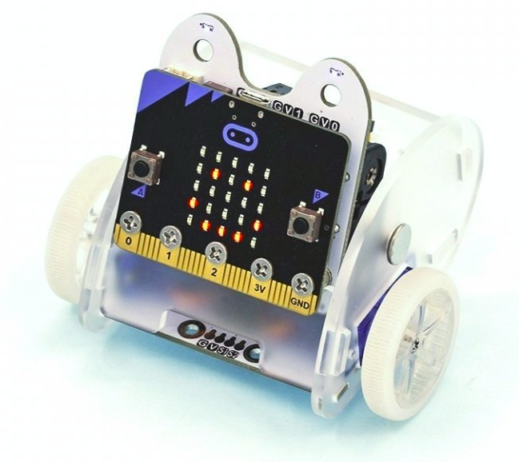
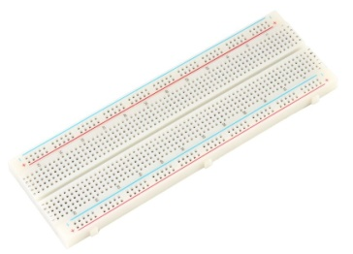
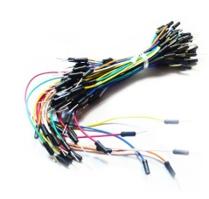
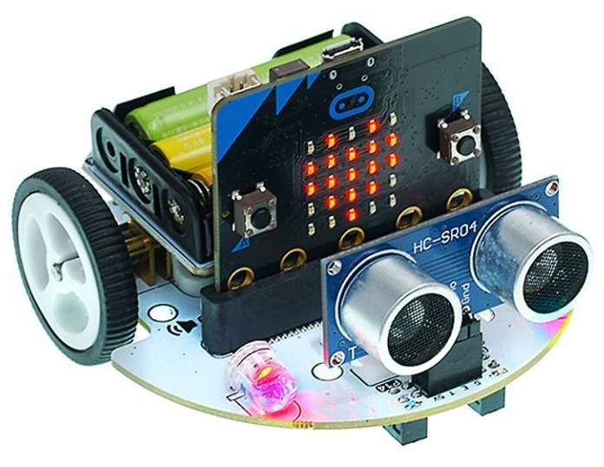
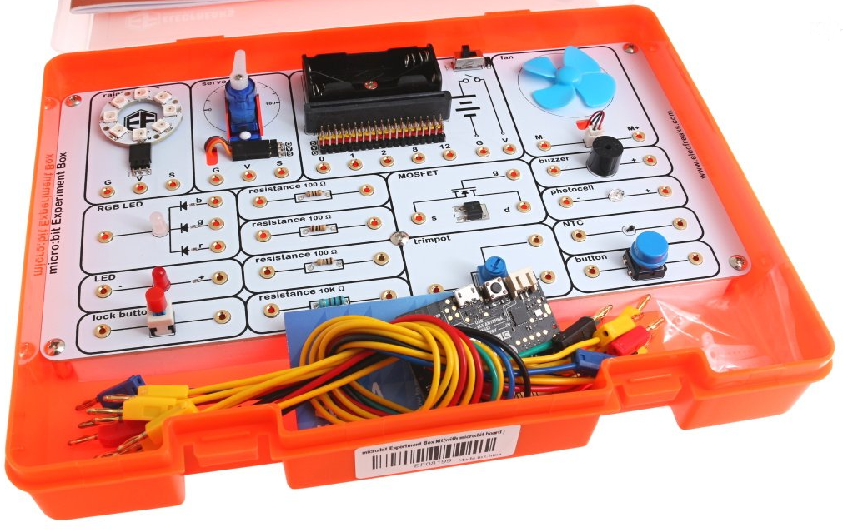
micro:bit
EKOSYSTÉM
Notes:
Výhodou je velmi široký ekosystém platformy microbit – od součástek, přes moduly na plošných spojích až po edukativní hračky nebo stavebnice. Vše je navzájem provázáno a je možné se libovolně přesouvat mezi různými oblastmi podle technické vyspělosti jedince nebo potřeby motivovat hrou a podobně.

Slide 5
Výbava micro:bit?
Displej (5×5 bodů) – obrázky, znaky, text
Programovatelná tlačítka – základní ovládání
Vstupně–výstupní porty – pro tvoření projektů
Akcelerometr – měří zrychlení, třesení, náklon
Magnetometr (kompas)
Snímač teploty (jádra procesoru)
Měřič okolního osvětlení – pomocí LED Matrix
Bluetooth BLE, rádiový přenos

Slide 6
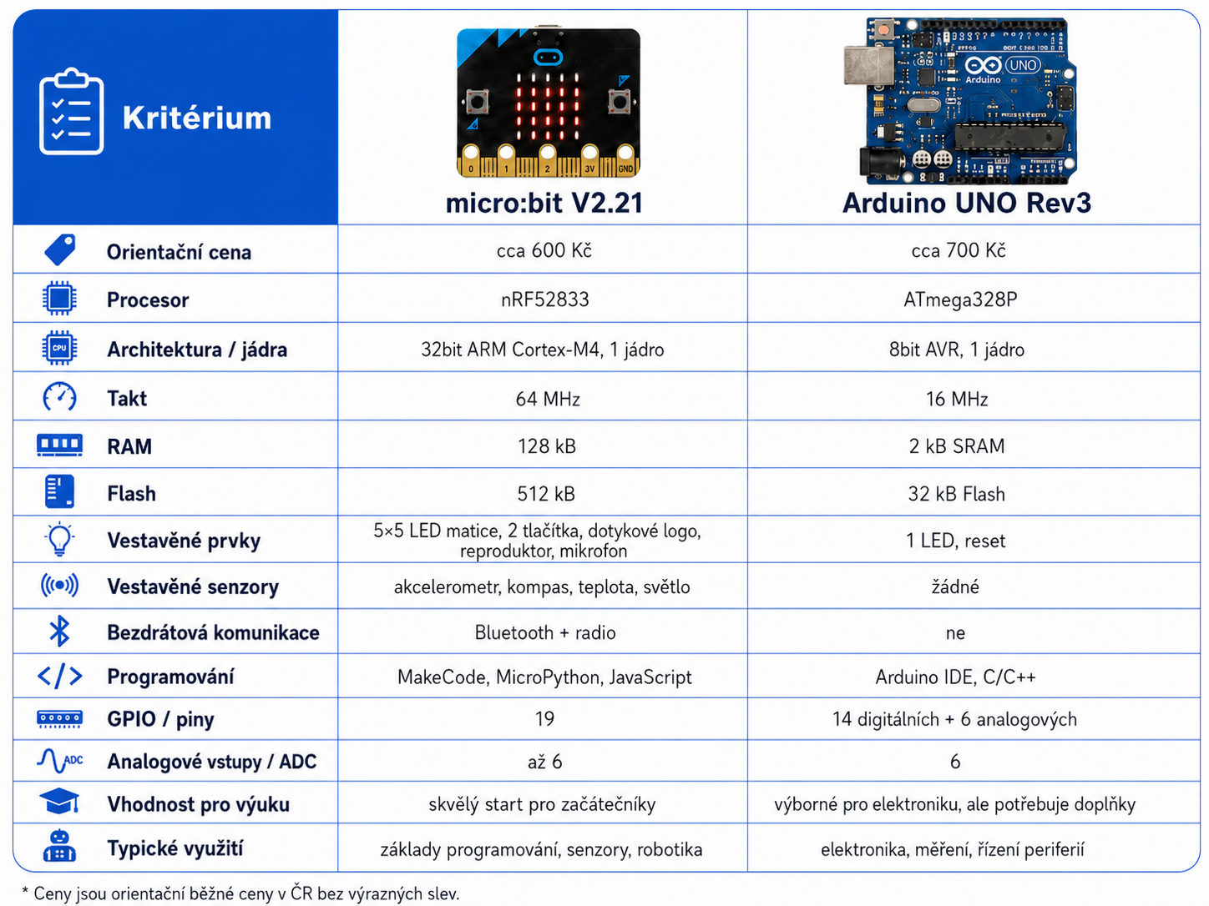
micro:bit vs Arduino

Slide 7
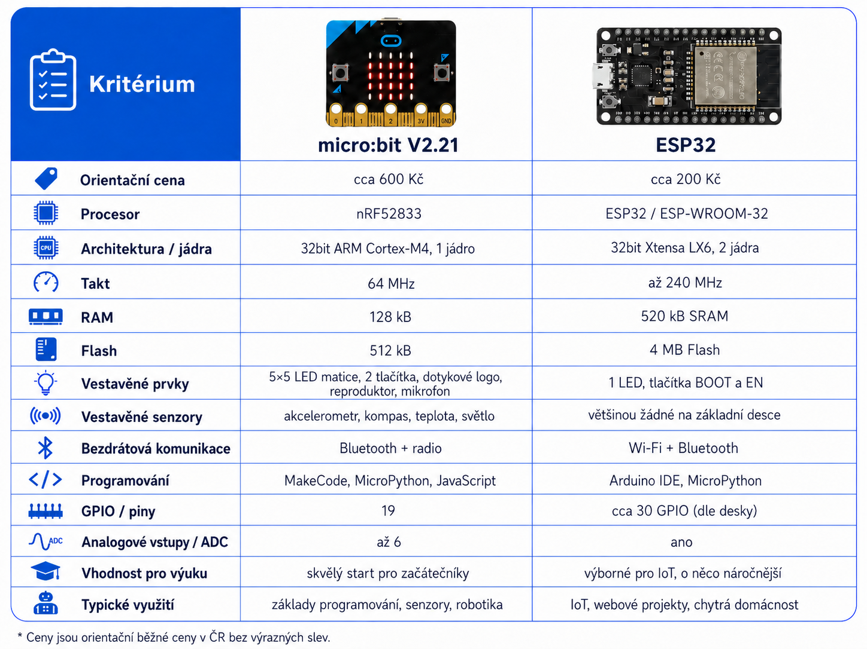
micro:bit vs ESP32

Slide 8
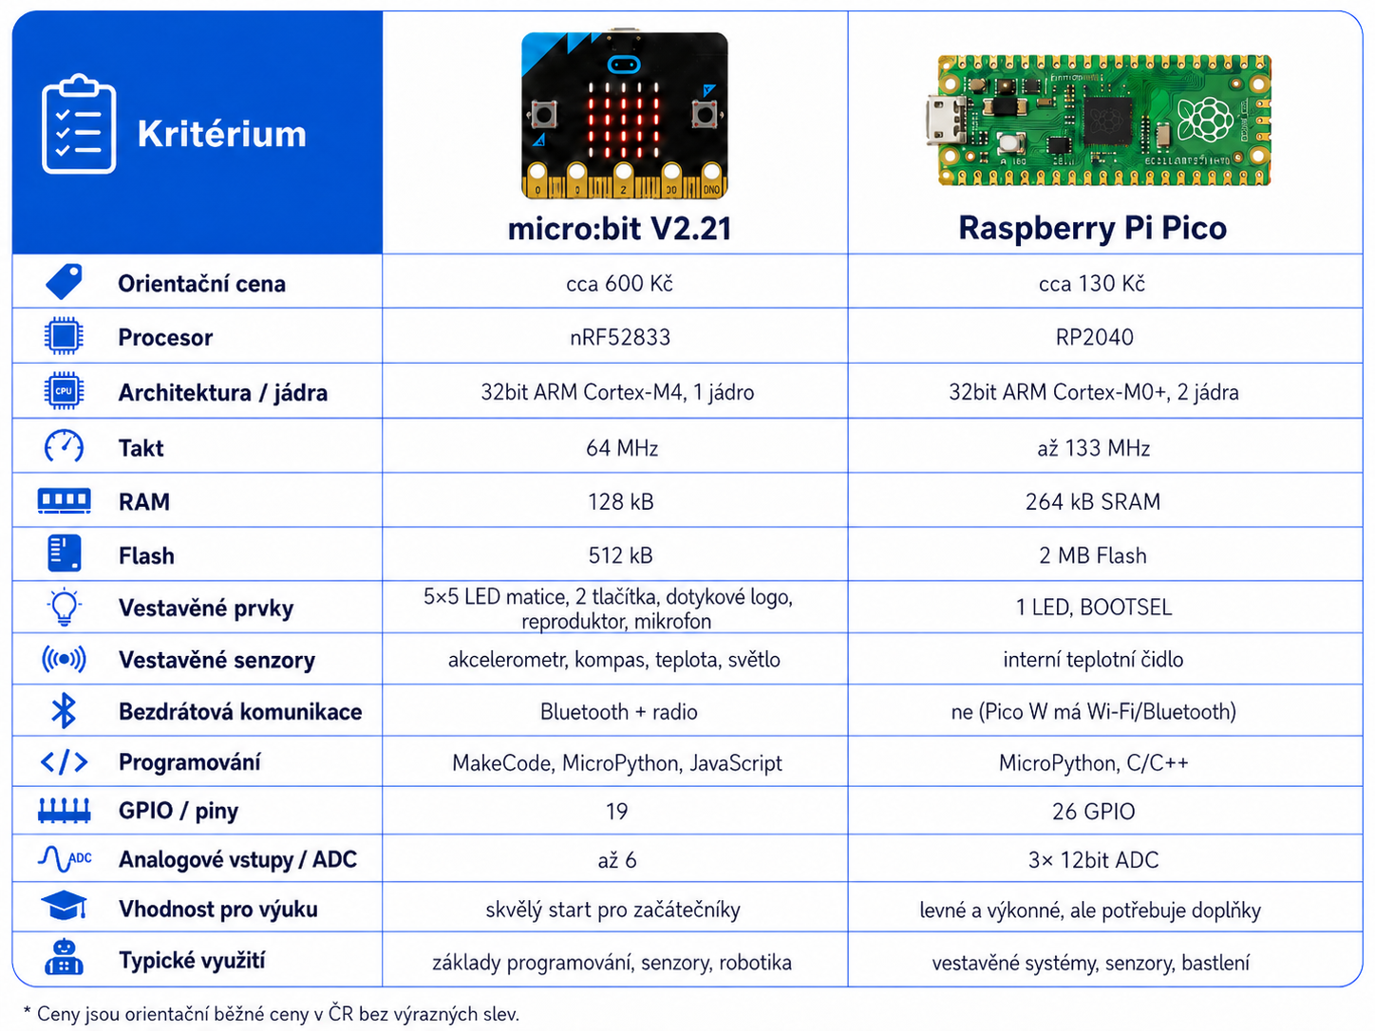
micro:bit vs Raspberry Pi Pico

Slide 9
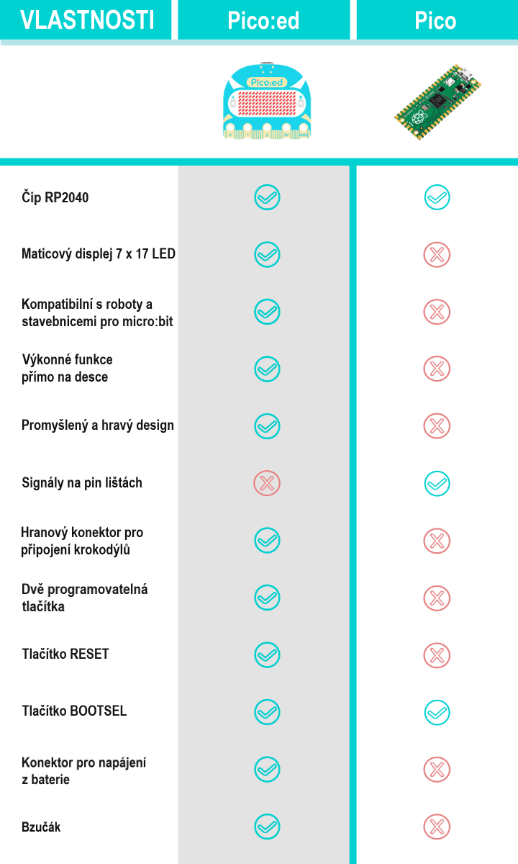
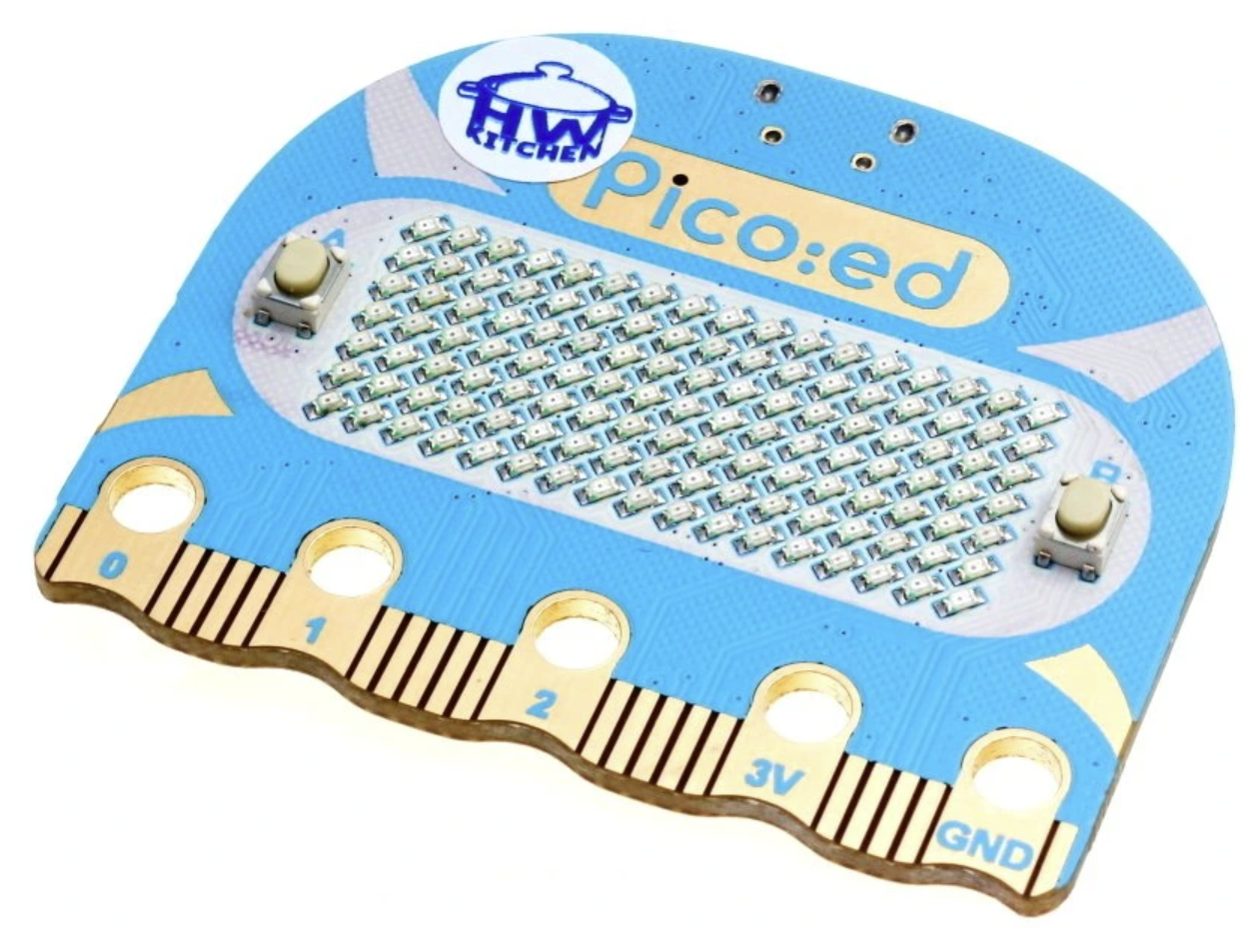
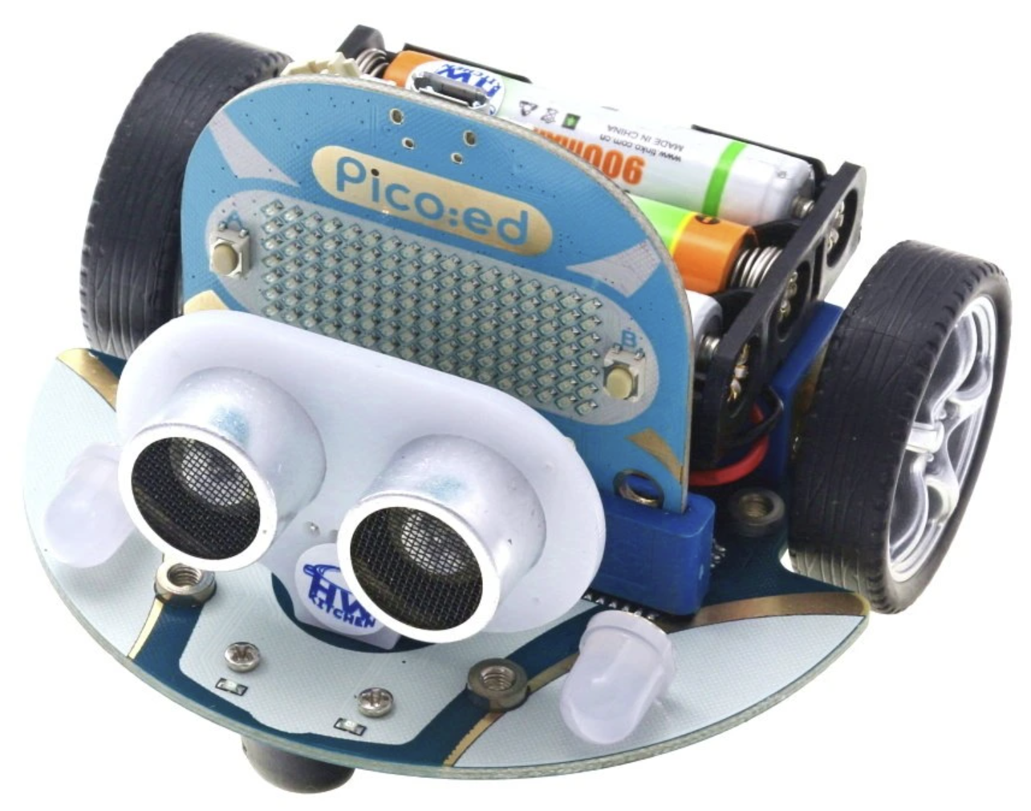
Pico:ed
(RPI Pico kompatibilní s micro:bit)

Slide 10
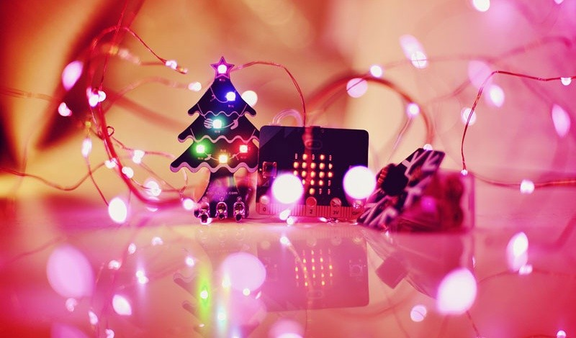
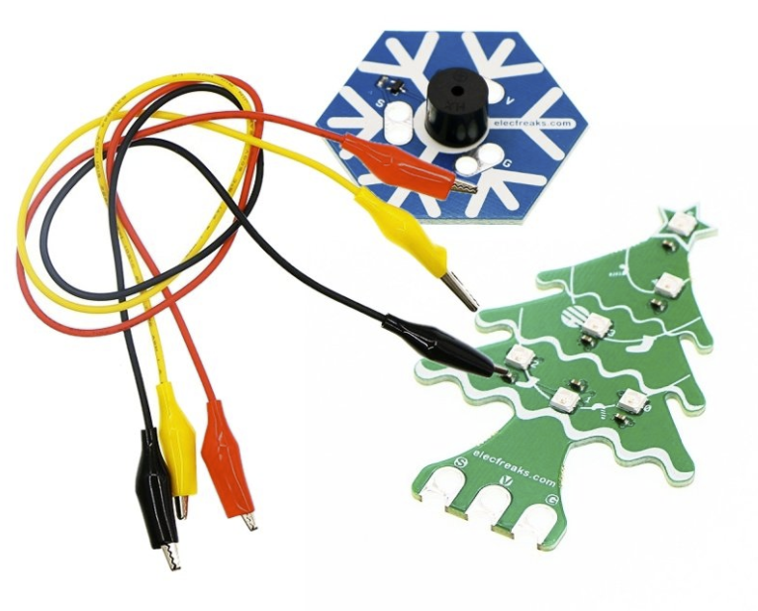
Notes:
Realizace různých zábavných projektů, které přináší velkou motivaci naučit se nové věci a hlavně programovat.

Slide 11
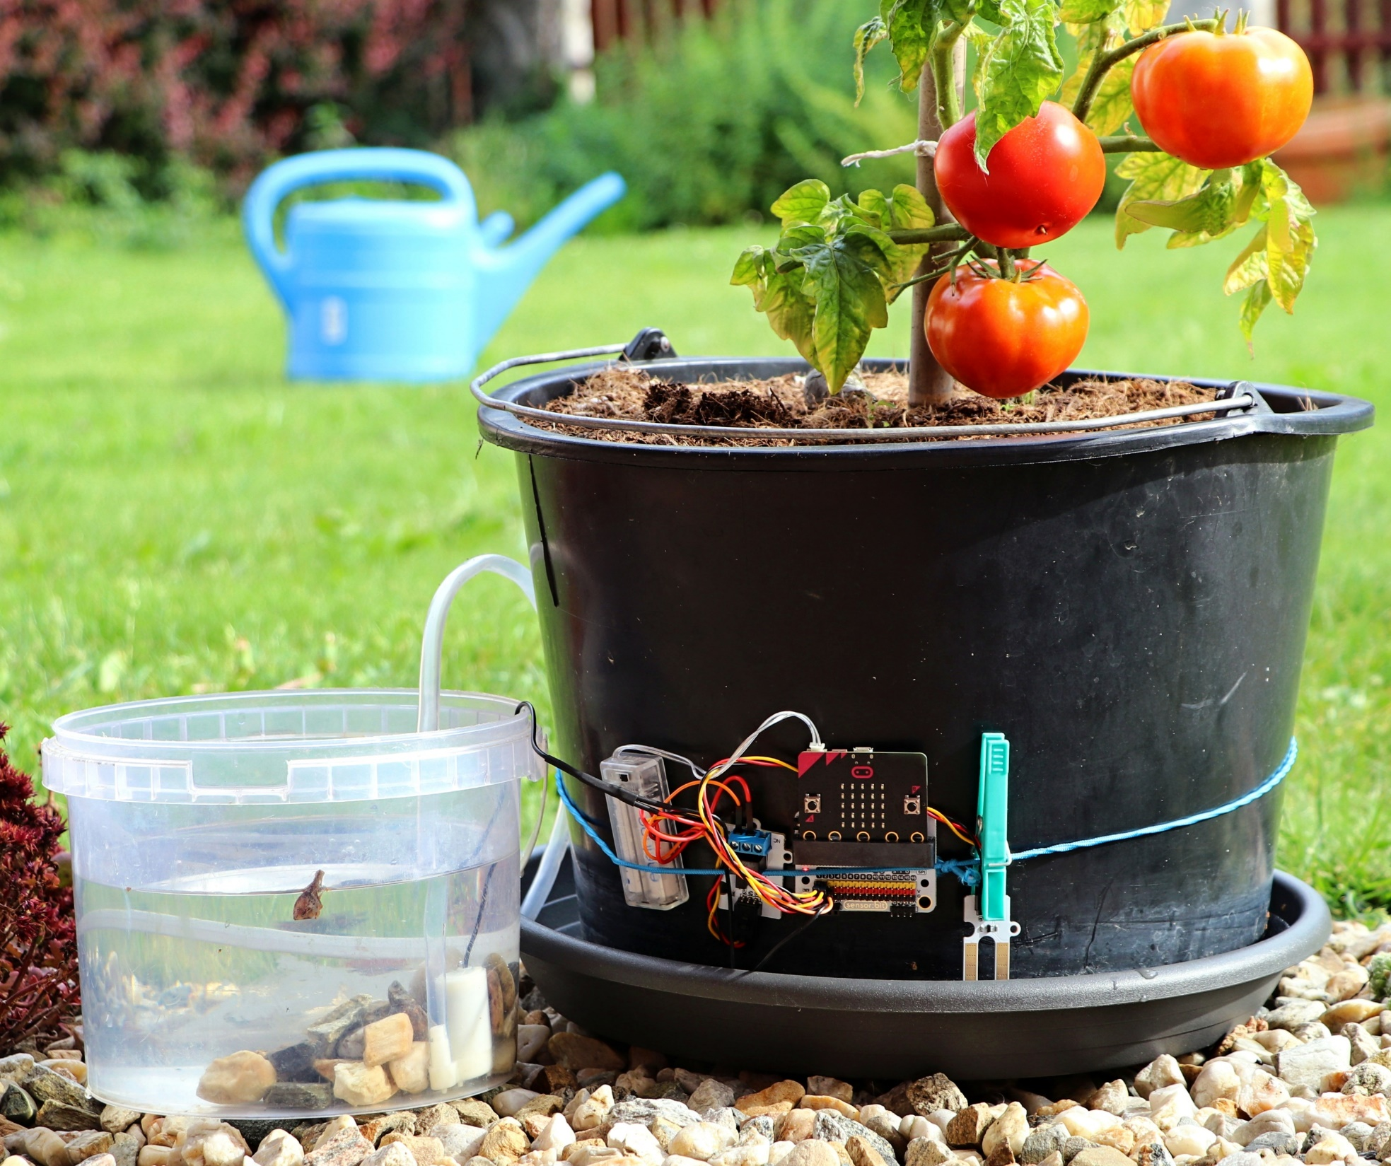
Notes:
Díky množství rozšiřujících modulů můžete realizovat i různé IoT projekty s větším množstvím čidel a aktuátorů.

Slide 12
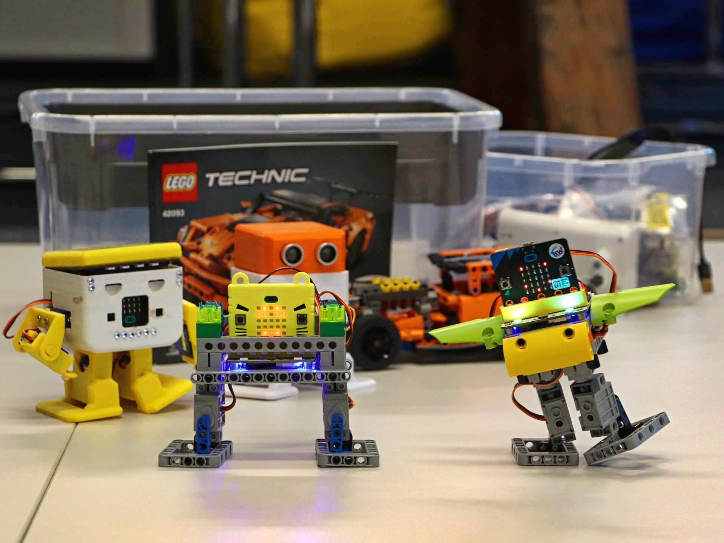
Notes:
Nebo třeba roboty kompatibilní s LEGO a dálkově ovládané z mobilu nebo další desky microbit.
Pro stavebnice LEGO je k dispozici celá řada produktů založených na microbit.

Slide 13
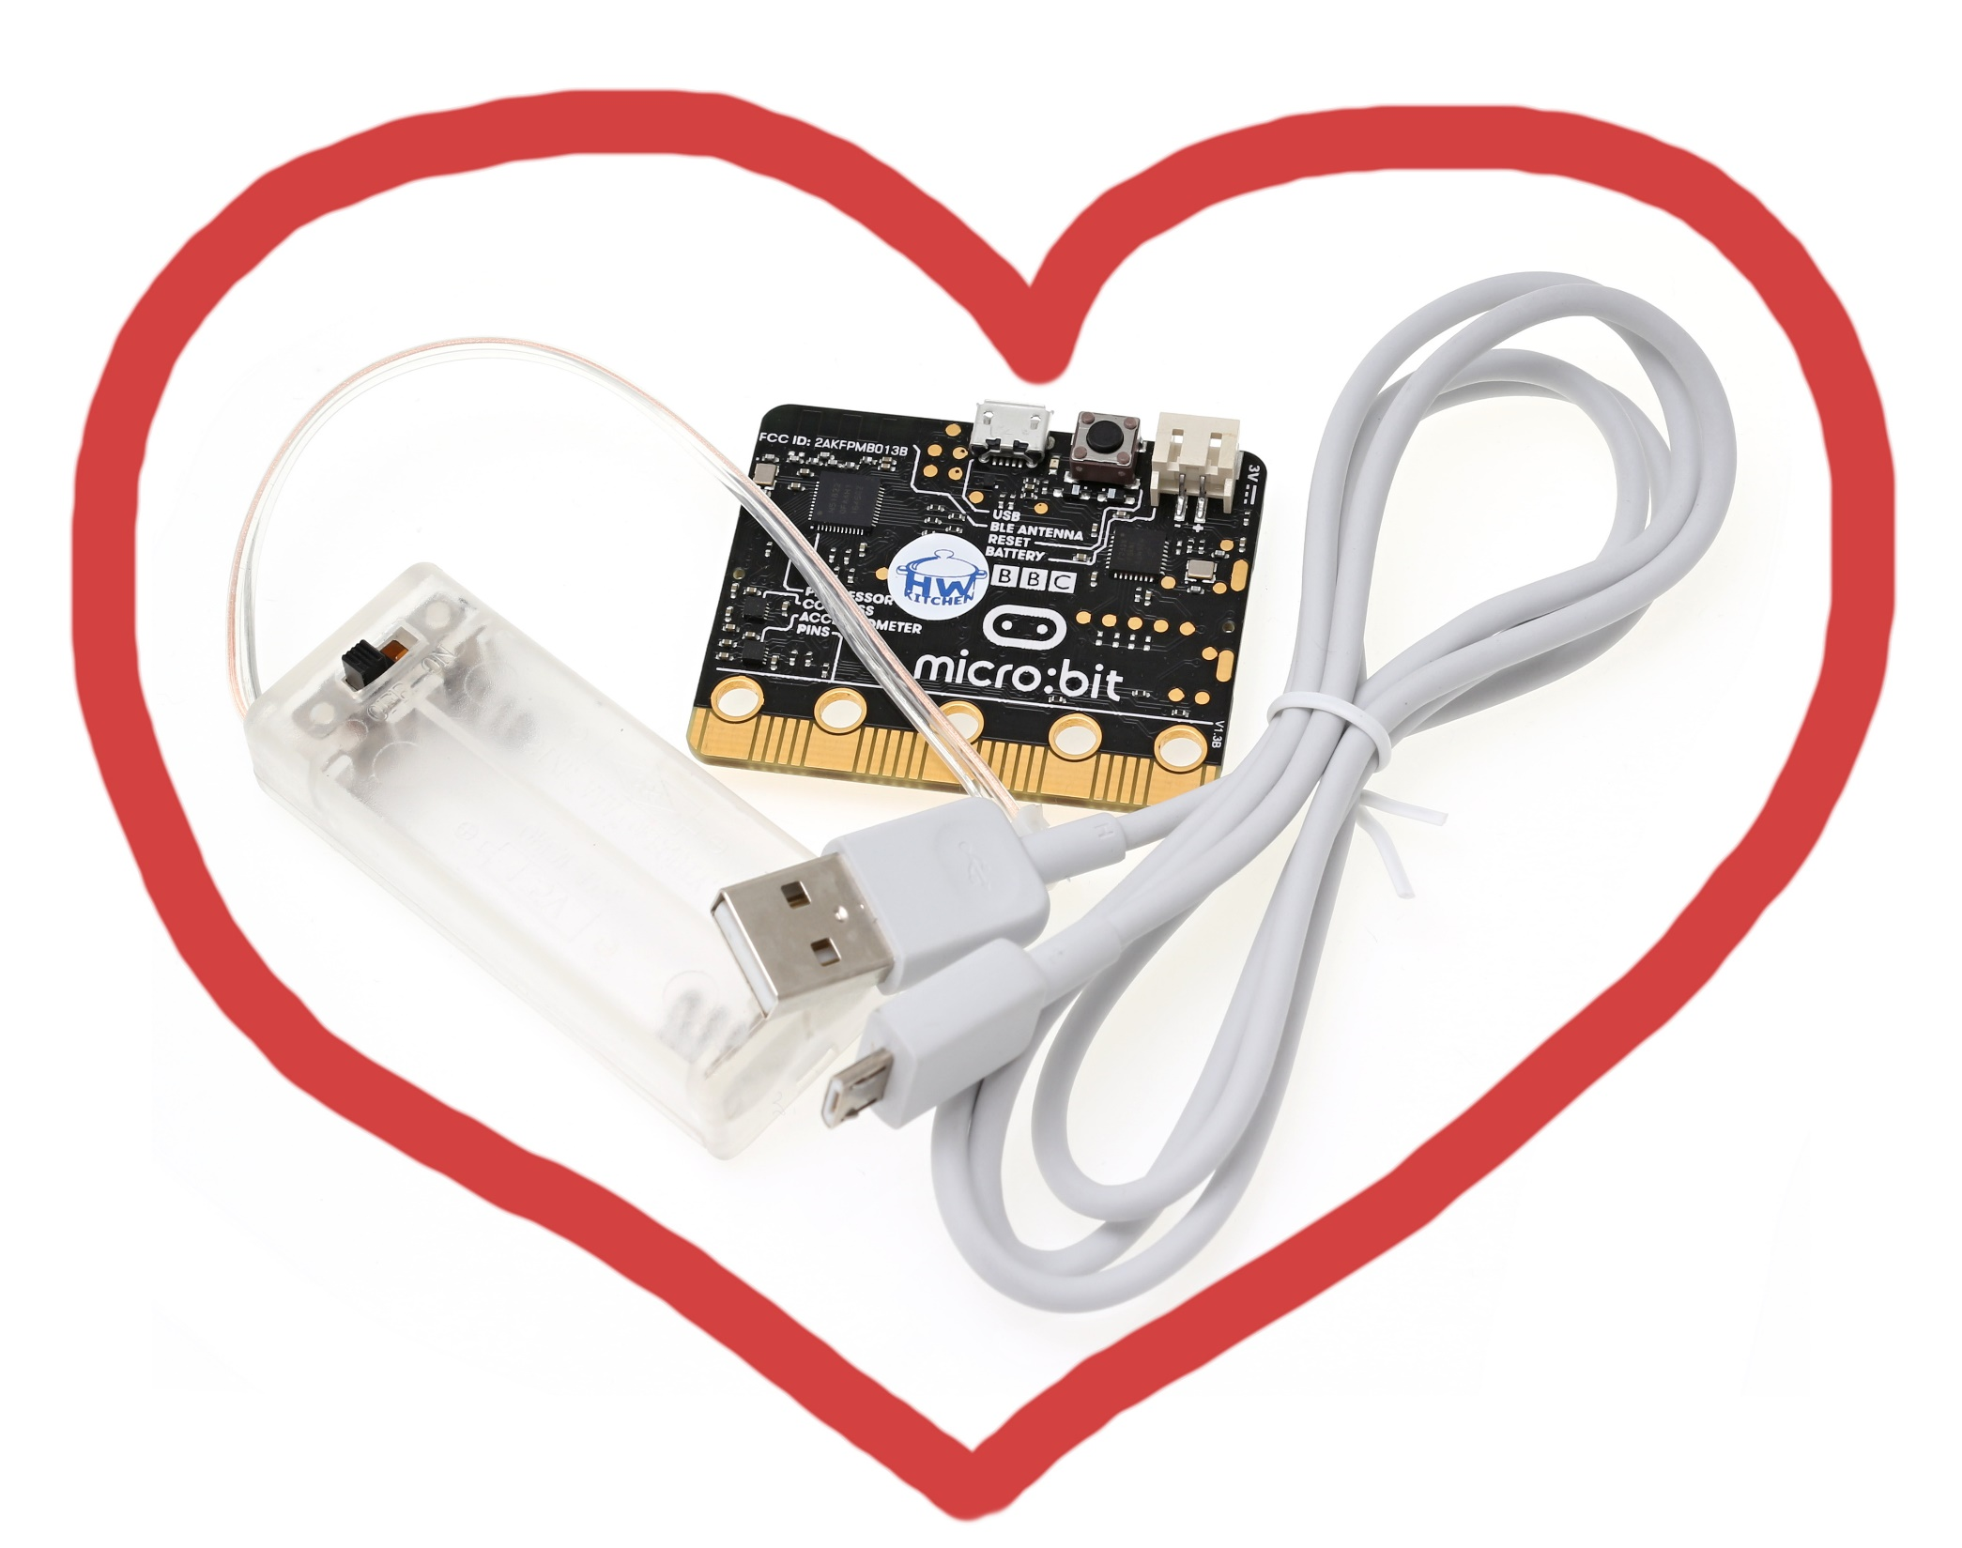
ZÁBAVA -> MOTIVACE -> ZNALOSTI -> SCHOPNOSTI
Notes:
Přesměrování mládeže od dnešní pasivní konzumace médií k tvůrčí činnosti díky microbit!
S microbit se dá pěkně pohrát, ale o to více naučit. Když něco člověka baví, jde to pak doslova samo. ☺

Slide 14
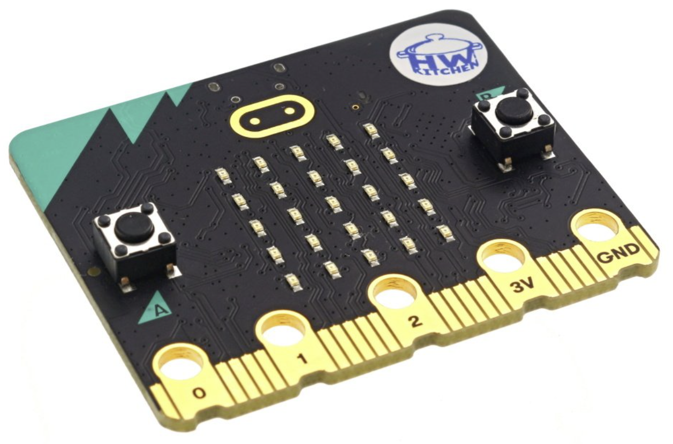
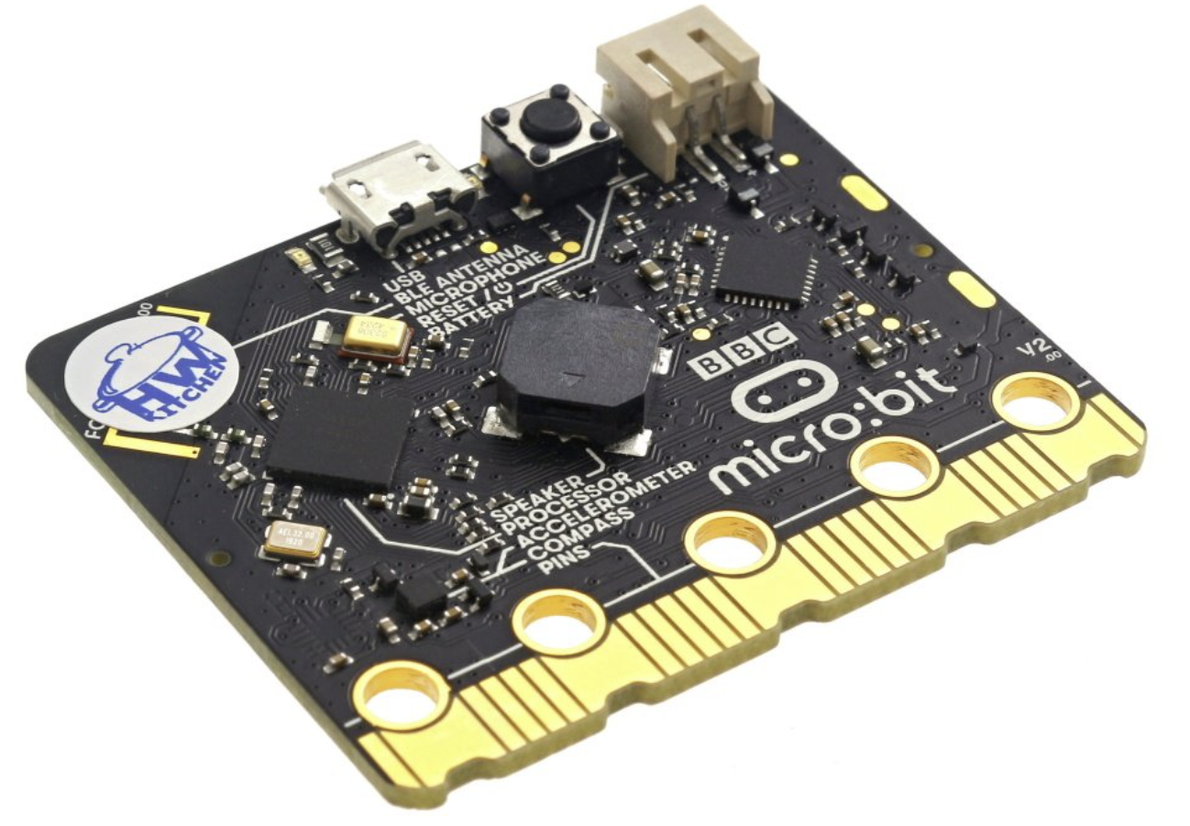
Micro:bit V2

Slide 15
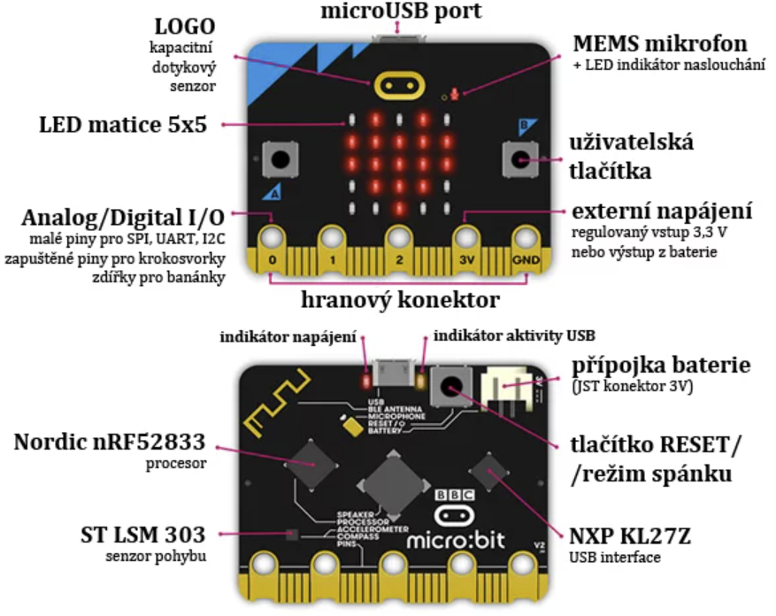
Funkční prvky micro:bit V2
Notes:
25 LED diod funguje také jako snímač okolního světla.
Nositelná elektronika, hračky a hříčky.

Slide 16
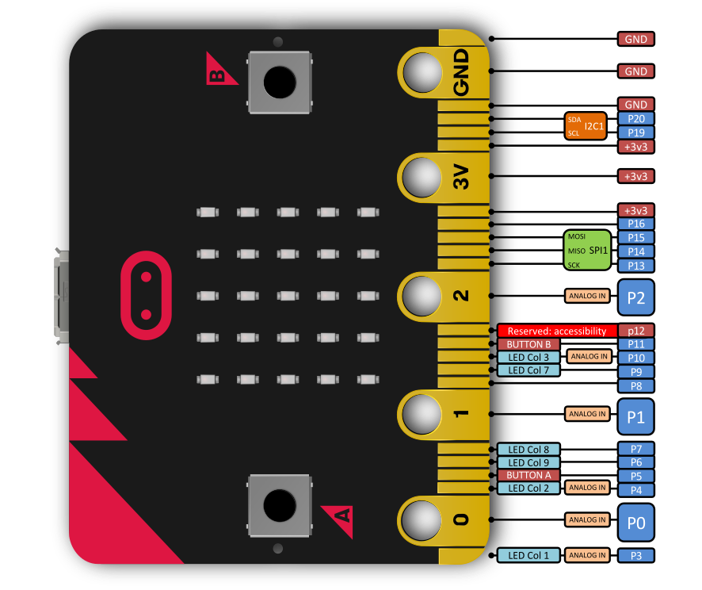
Zlacený konektor micro:bit
Notes:
5 a 11 má pul up

Slide 17
Jak napájet micro:bit?
Přes USB kabel z PC nebo notebooku
Přes konektor JST na microbitu
Přes pin 3V zlaceného konektoru
Schéma zapojení BBC micro:bit

Slide 18
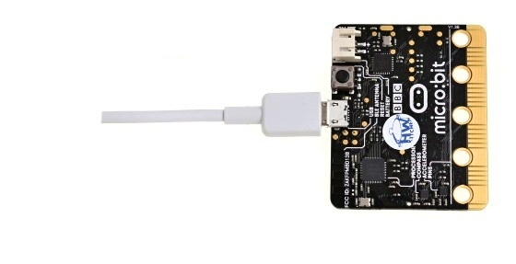
Přes USB kabel z PC nebo notebooku
Proudový odběr z USB 5 V max 120 mA
30 mA je potřeba pro činnost obvodů na desce
90 mA je k dispozici pro externí obvody

Slide 19
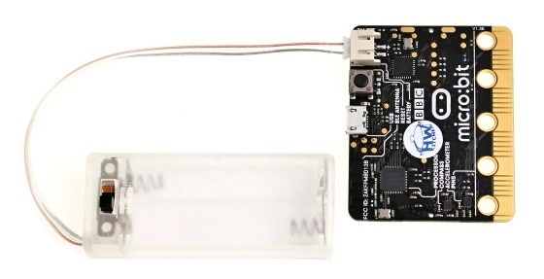
2. Přes konektor JST na microbitu
Pro napájení z baterie nebo zdroje napětí 3 V
Pro externí obvody je k dispozici proud cca 1 A, krátkodobě cca 2 A

Slide 20
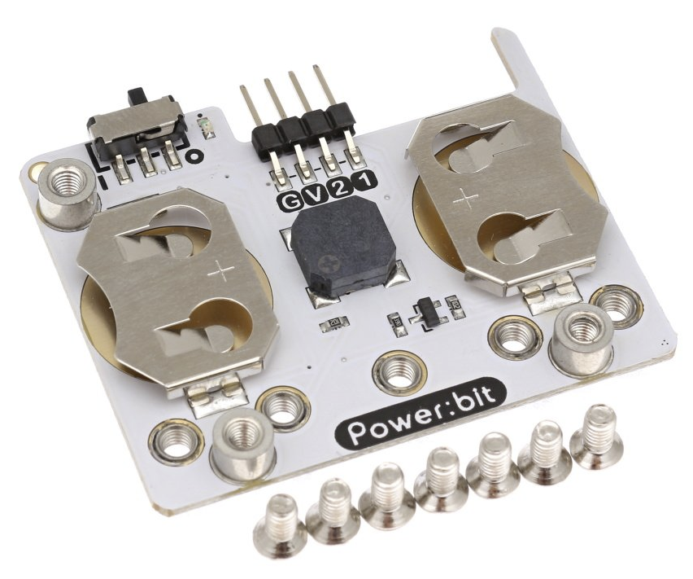
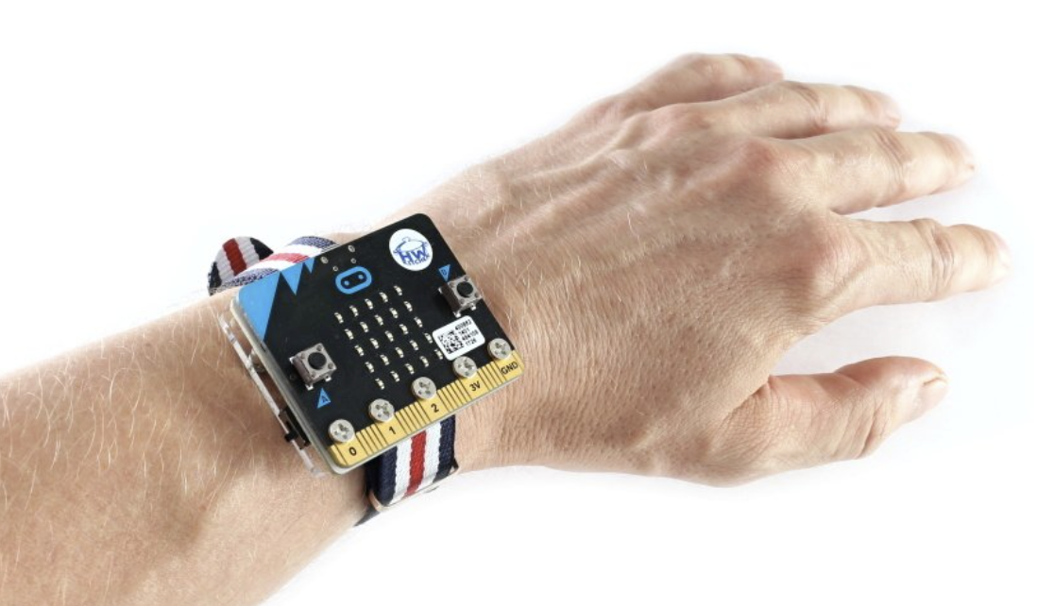
3. Přes pin hřebínkového konektoru (3V)
Vyžaduje stabilizované napájecí napětí 3 V
Pro eliminaci vyrovnávacích proudů vřaďte do napájení vždy diodu (nejlépe Schottky)

Slide 21
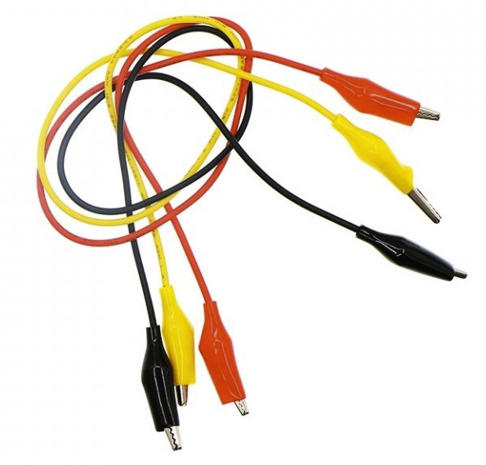
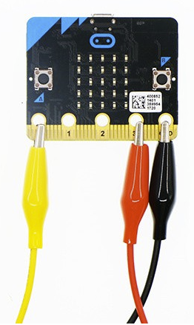
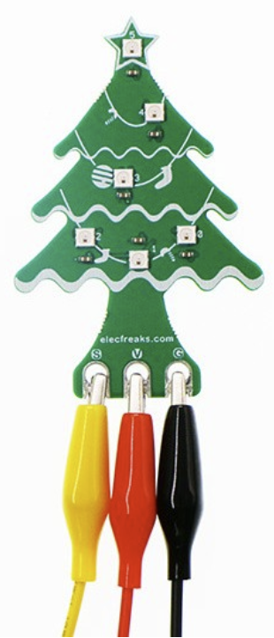
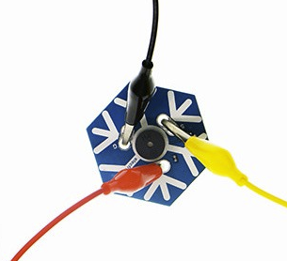

Propojovací VODIČE
S KROKODÝLY

Slide 22
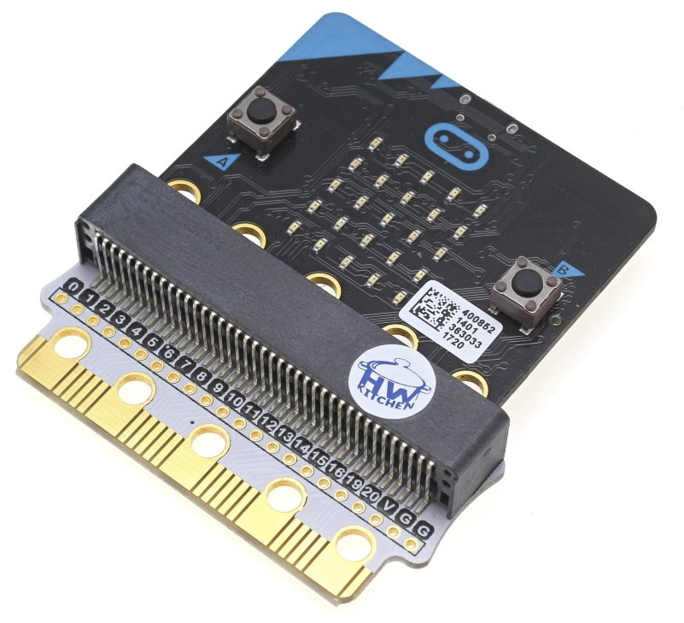
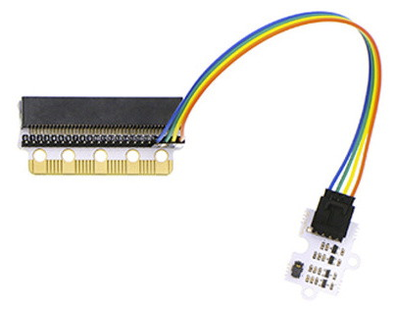
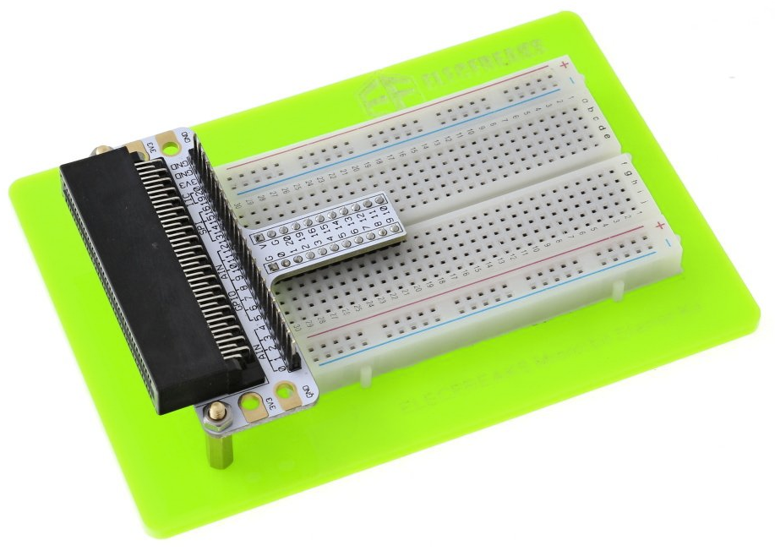
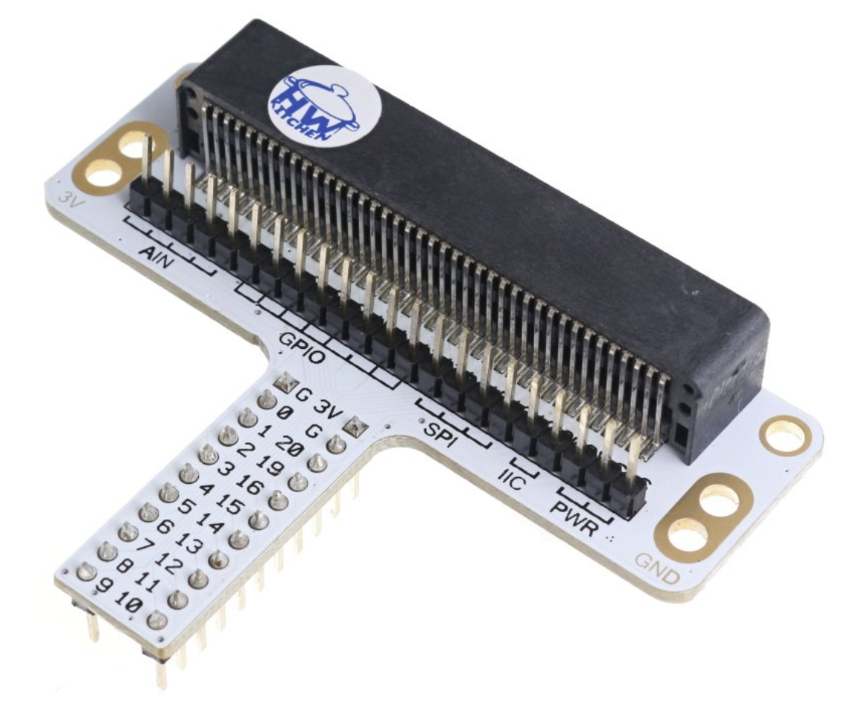
rozšiřující Moduly
Pro micro:bit

Slide 23
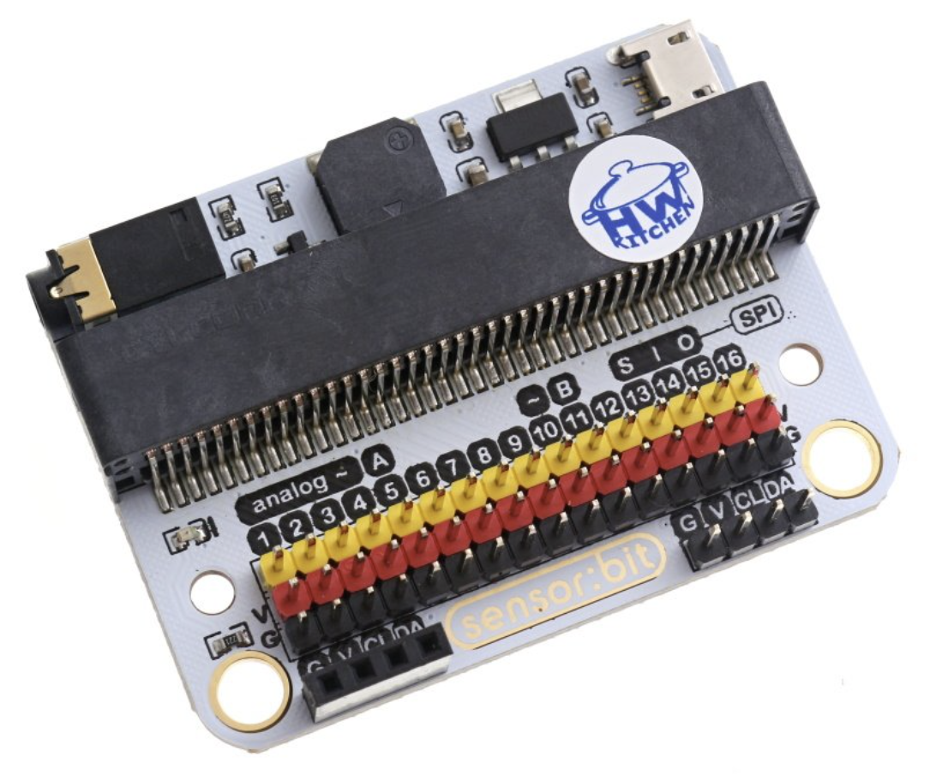
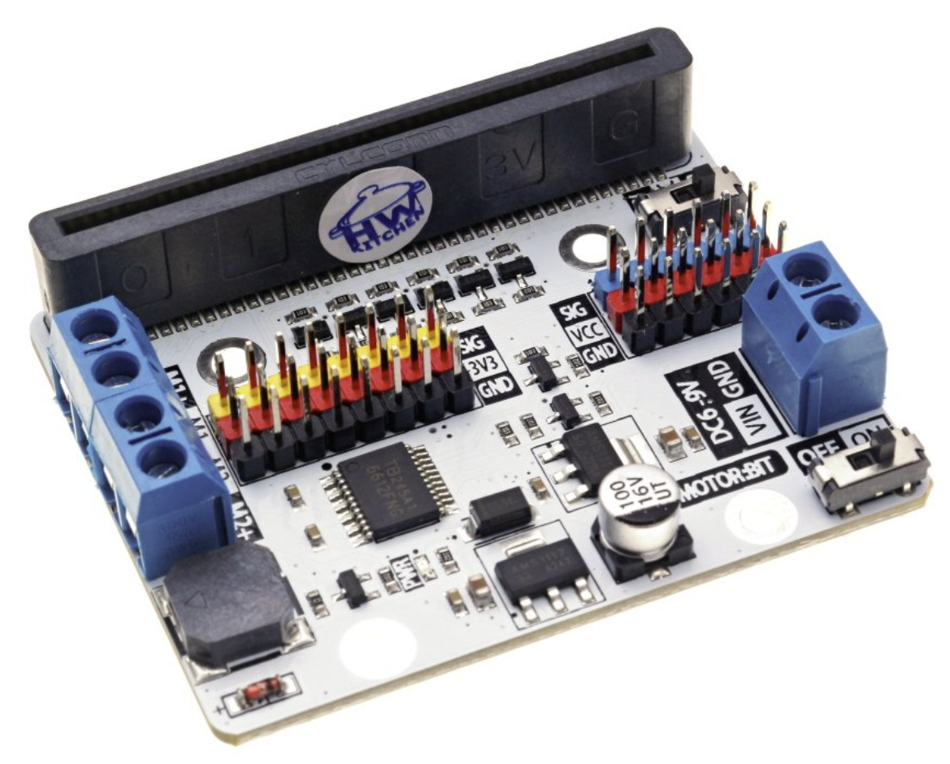
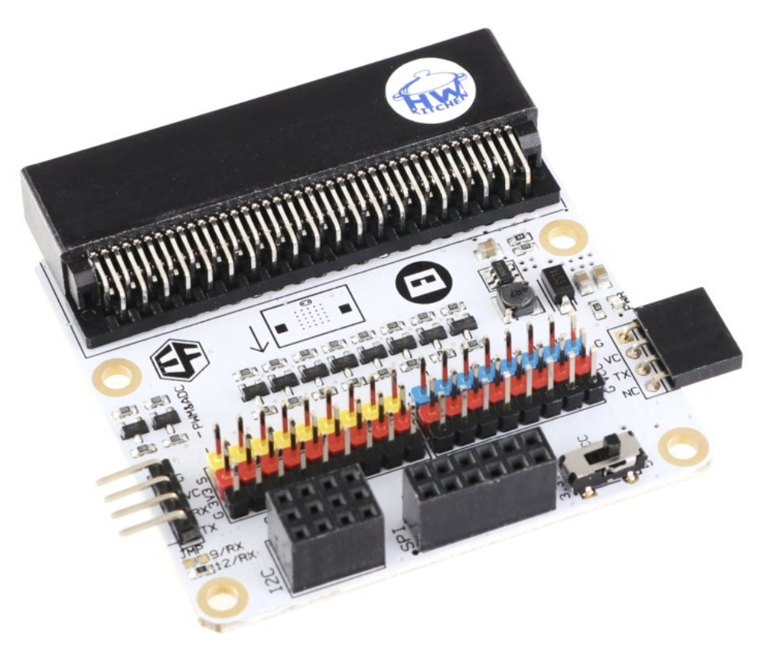

Rozšiřující Moduly
s konektory

Slide 24


Slide 25





pokročilejší Moduly
Kompatibilní s LEGO

Slide 26




Kryty a obaly

Slide 27




Futrálky a
organizéry

Slide 28



Základní
sady

Slide 29


Slide 30


Slide 31


Slide 32

Česká lokalizace!

Slide 33


Slide 34


Slide 35

Česká lokalizace!

Slide 36


Slide 37


Slide 38


Slide 39


Slide 40


Slide 41


Slide 42


Slide 43


Slide 44


Slide 45


Slide 46



Slide 47


Slide 48


Slide 49


Slide 50

Česká lokalizace!

Slide 51


Slide 52


Slide 53


Slide 54


Slide 55


Slide 56


Slide 57


Slide 58


Slide 59


Slide 60

Česká lokalizace!

Slide 61


Slide 62


Slide 63


Slide 64


Slide 65


Slide 66


Slide 67


Slide 68


Slide 69


Slide 70


Slide 71


Slide 72


Slide 73


Slide 74


Slide 75


Slide 76


Slide 77


Slide 78


Slide 79


Slide 80


Slide 81



Slide 82


Slide 83


Slide 84


Slide 85

https://bastlirna.hwkitchen.cz/microbit-ve-vyuce-aneb-jak-a-s-cim-zacit/

Slide 86
Žijeme v době, kdy máme řešení nebo dokonce chytrou aplikaci skoro na všechno. To bohužel nepřináší nejlepší motivaci vytvářet a vynalézat nové věci!
V HWKITCHEN se snažíme tuto skutečnost změnit a pomoct vrátit lidem jejich přirozenou kreativitu a představivost.
Stavebnice micro:bit vám přinesou spoustu zábavy, ale naučíte se s nimi i základy programování a hlavně tvořit a realizovat nové věci, o kterých jste předtím třeba jen snili.

Slide 87

E-shop HWKITCHEN – váš parťák ve světě tvoření

